Slide 1
REACTORES MULTIFÁSICOS
COLUMNAS DE BURBUJEO

Slide 2
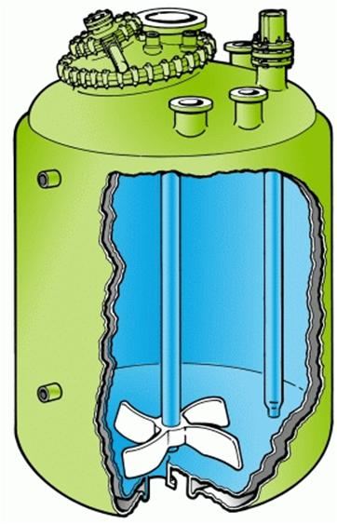
INTRODUCCIÓN
Reactores multifásicos: Son reactores en los que se requieren 2 o más fases para que se efectúe la reacción. Generalmente, estos reactores usan fases gaseosas y liquidas en contacto con un sólido.

Slide 3
INTRODUCCIÓN
Los reactores multifásicos se clasifican en:
Columnas de burbujeo
Lecho escurrido
Lecho fluidizado

Slide 4
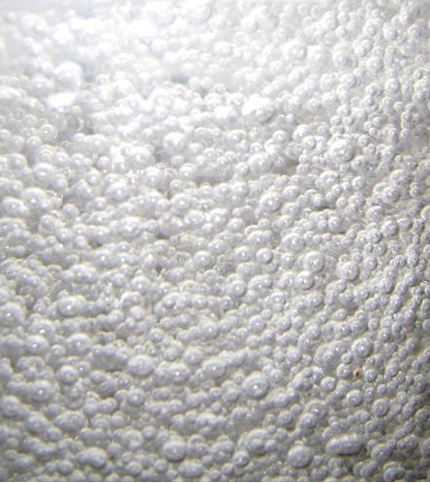

DEFINICIÓN
Columna de burbujeo: Es un dispositivo de contacto en el cual una fase gaseosa discontinua, en forma de burbujas, se mueve en relación a una fase continua que puede ser un líquido o una suspensión homogénea.

Slide 5
DEFINICIÓN
Líneas de investigación:
Retención del gas (ε_{G})
Características de la burbuja
Régimen de flujo y dinámica de fluidos computacional
Estudios de transferencia de calor
Estudios de transferencia de masa

Slide 6
RÉGIMEN DE FLUJO
Se clasifica y mantiene de acuerdo a la velocidad superficial del gas (u_{G}) en la columna:
Homogéneo (burbujeante)
Tamaño de burbujas casi uniforme.
Presente en u_{G} ≤ 0.05 m/s.
Heterogéneo (turbulento)
Distribución amplia del tamaño de burbujas.
Presente en u_{G} > 0.05 m/s.
Tapón (forma de bala)
Presente en columnas de diámetro pequeño, y altos flujos de gas (Q_{G}).
Distribución uniforme de burbujas.
Incremento lineal de ε_{G} con respecto a u_{G}.

Slide 7
CARAC. DE LA BURBUJA
El tamaño promedio de una burbuja (d_{vs}) se ve afectada por:
Propiedades del líquido
Presión de operación
Diámetro de la columna (D_{c})
u_{G}
Distribución del gas

Slide 8
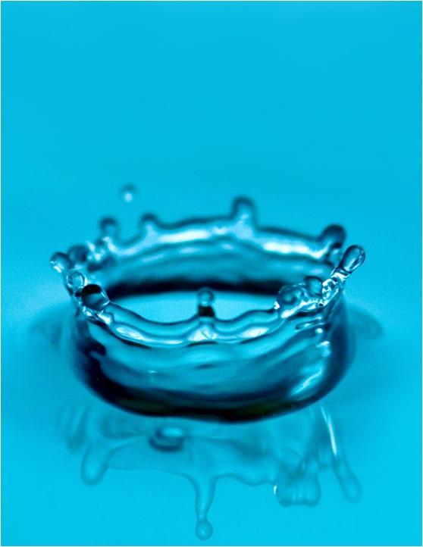
CARAC. DE LA BURBUJA
d_{vs} ↓ cuando ↓ la tensión superficial del liquido (σ).
d_{vs} ↑ cuando ↑ la viscosidad del liquido (μ_{L}).
d_{vs} ↑ con la presencia de sólidos

Slide 9

CARAC. DE LA BURBUJA
Akita y Yoshida (1974) determinaron la distribución del tamaño de burbuja (d_{vs}) mediante una técnica fotográfica.
En donde:
d_{vs} = Diámetro Sauter promedio de la burbuja, m.
D_{c} = Diámetro de la columna, m.
g = Aceleración de la gravedad, m²/s.
ρ_{L} = Densidad del líquido, kg/m³.
σ = Tensión superficial del líquido, N/m.
ν_{L} = Viscosidad cinemática del líquido, m²/s.
μ_{G} = Viscosidad dinámica del gas, Pa·s.
Notes:
Esta correlación se basa en los datos obtenidos en columnas de hasta 0.3 m de diámetro y una u_{G} de hasta 0.07 m/s. No se encontró efecto del diámetro del orificio sobre el seno del fluido lejos del aspersor. La adición de alcoholes disminuye la tensión superficial, si estas sustancias tienen el tiempo suficiente para acumularse en la superficie, a medida que se orientan con sus grupos hidrofóbicos hacia la fase gaseosa, las capas dipolo generadas suprimen la coalescencia.

Slide 10
ε_{G}
Fracción volumétrica del gas en una dispersión de burbujas.
u_{G}
Dimensiones de la columna
Diseño del distribuidor del gas
Condiciones de operación (temperatura y presión)
Propiedades de la fase sólida
ε_{G}

Slide 11

ε_{G}
u_{G} es la velocidad promedio del gas que esta esparcido en la columna.
En donde:
Q_{G} = Flujo del gas, m³/s.
A_{c} = Área de la sección transversal de la columna, m².
ε_{G} ↑ cuando u_{G} ↑ en régimen homogéneo y heterogéneo.
Notes:
En régimen turbulento, el incremento de εG con respecto a uG es menos pronunciado, a pesar de que los sistemas analizados son diferentes.

Slide 12

ε_{G}
ε_{G} ↓ cuando ↑ μ_{L}.
ε_{G} ↑ en presencia de surfactantes.
ε_{G} ↑ en presencia de electrolitos e impurezas.
ε_{G} es mayor en mezclas que en líquidos puros.
Notes:
Las propiedades del liquido afectan la formación de la burbuja y las tendencias de coalescencia.

Slide 13
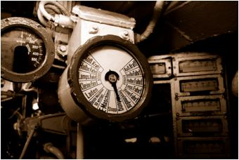
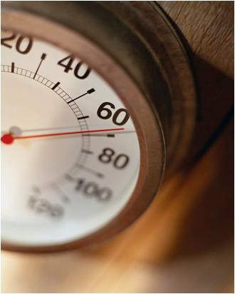
ε_{G}
ε_{G} ↑ cuando se trabaja a presiones elevadas, este efecto es más pronunciado a concentraciones elevadas de sólidos.
ε_{G} no sufre cambios significativos al modificar la temperatura.

Slide 14
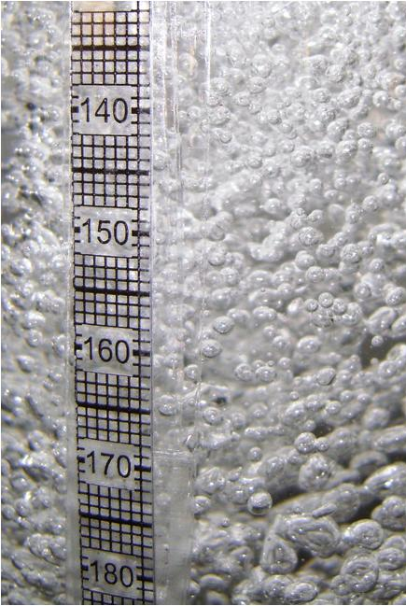
ε_{G}
El efecto de D_{c} sobre ε_{G} es despreciable cuando D_{c} > 10 – 15 cm.
El efecto de la altura de la columna (H_{c}) es insignificante sobre ε_{G} cuando H_{c} > 1 – 3 m.
El efecto del tamaño de la columna es despreciable sobre ε_{G} cuando la relación H_{c}/D_{c} > 5.

Slide 15
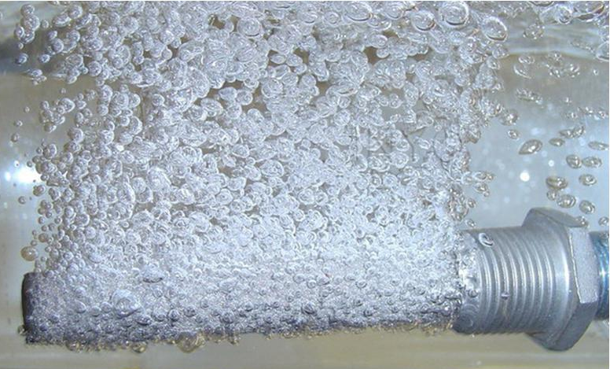
ε_{G}
El tipo de aspersor determina el tamaño inicial de la burbuja.
Plato perforado.
Plato poroso.
Membrana.
Distribuidor tipo anillo.
Brazos de aspersión.
ε_{G} ↑ cuando d_{vs} ↓

Slide 16
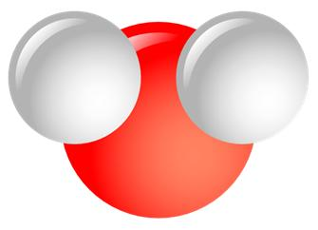
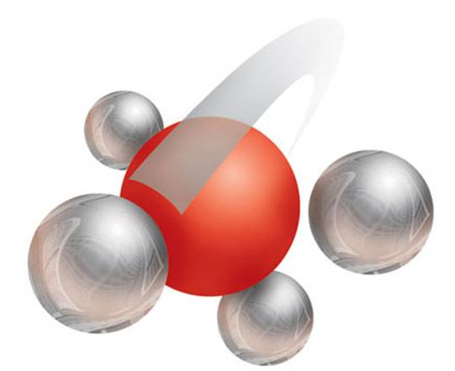
ε_{G}
ε_{G} ↓ cuando la concentración de sólidos ↑.
Para una u_{G} y una concentración de sólidos determinadas, un incremento en el diámetro del sólido provoca que ε_{G} ↓.

Slide 17
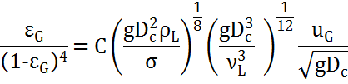
ε_{G}
Como buena aproximación, Akita y Yoshida (1973) propusieron la siguiente ecuación para el cálculo de ε_{G}.
C = 0.2 líquidos puros y no-electrolitos.
C = 0.25 para electrolitos.
Valida para líquidos:
ρ_{L} = 800 – 1600 kg/m³.
μ_{L} = 0.00058 – 0.021 Pa·s.
σ = 0.022 – 0.0742 N/m.

Slide 18


a
“a” es el área interfacial gas-líquido, la cual depende de la geometría de la columna, condiciones de operación y propiedades del líquido.
Akita y Yoshida (1974) propusieron la siguiente relación para “a” por unidad de volumen.
Para u_{G} moderadas y aspersores simples.
Notes:
La ecuación para determinar el área interfacial gas-liquido, presentada en la diapositiva, también aplica para columnas de diferentes tamaños.

Slide 19
k_{L}a
Es el coeficiente volumétrico de transferencia de masa de la fase líquida.
Gobierna la velocidad de transferencia de masa global en una columna de burbujeo por unidad de volumen de la dispersión.
En reactores gas-líquido, la transferencia de masa de la fase gaseosa a la fase liquida es el objetivo más importante del proceso, ya que la resistencia a la transferencia de masa en la fase gaseosa es despreciable.

Slide 20



k_{L}a
Análisis dimensional.
Por lo tanto.

Slide 21
k_{L}a
Modelo de la doble-película:
Las únicas resistencias a la difusión las presentan los fluidos.
No hay resistencia a la transferencia de soluto a través de la interfase que separa las fases.
Las concentraciones en la interfase están en el equilibrio y equivalen a potenciales químicos iguales del soluto.
La rapidez con la cual el soluto alcanza la interfase del gas debe ser igual a la que se difunde en el líquido, de tal forma que no haya acumulación en la interfase.

Slide 22

k_{L}a
.
.
.
.
El flujo del soluto se puede escribir en función de los coeficientes de transferencia de masa respecto de cada fase y de los cambios de concentración para cada una.
FASE GASEOSA
FASE LIQUIDA
p_{AB}
p_{Ai}
C_{Ai}
C_{AB}
INTERFASE

Slide 23






k_{L}a

Slide 24







k_{L}a

Slide 25
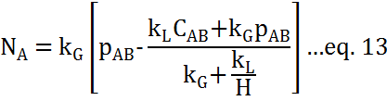





k_{L}a

Slide 26





k_{L}a
La resistencia a la transferencia de masa de A es mayor en el líquido que en el gas.
Debido a la agitación, A desde la burbuja llega con facilidad a la interfase.

Slide 27




k_{L}a
Para determinar de manera experimental k_{L}a, se mide el cambio de concentración de A en el líquido respecto al tiempo, según el siguiente balance:

Slide 28






k_{L}a
Akita y Yoshida (1973) establecieron correlaciones para el cálculo de k_{L}a mediante ecuaciones adimensionales, para diferentes sistemas.
En donde:
N_{Sh} = Numero de Sherwood.
N_{Sc} = Numero de Schmidt.
N_{Bo} = Numero de Bond.
N_{Ga} = Numero de Galileo.
D_{L} = Difusividad en el líquido, m²/s.

Slide 29



k_{L}a
Existen diferentes correlaciones para el cálculo de k_{L}a en columnas de burbujeo.
En donde:
μ_{eff} = Viscosidad efectiva, Pa·s.

Slide 30
FUENTES DE INFORMACION
1. Akita K, Yoshida F. Gas Holdup and Volumetric Mass Transfer Coefficient in Bubble Columns. Effects of Liquid Properties. Industrial & Engineering Chemistry Process Design and Development. 1973;12(1):76-80.
2. Kantarci N, Borak F, Ulgen KO. Bubble column reactors. Process Biochemistry. 2005;40(7):2263-83.
3. Akita K, Yoshida F. Bubble Size, Interfacial Area, and Liquid-Phase Mass Transfer Coefficient in Bubble Columns. Industrial & Engineering Chemistry Process Design and Development. 1974;13(1):84-91.
4. Hughmark GA. Holdup and Mass Transfer in Bubble Columns. Industrial & Engineering Chemistry Process Design and Development. 1967;6(2):218-20.
5. Koide K, Sato H, Iwamoto S. Gas Holdup and Volumetric Liquid-Phase Mass Transfer Coefficient in Bubble Column with Draught Tube and with Gas Dispersion into Annulus. Journal of Chemical Engineering of Japan. 1983;16(5):407-13.
6. Koide K, Takazawa A, Komura M, Matsunaga H. Gas Holdup and Volumetric Liquid-Phase Mass Transfer Coefficient in Solid-Suspended Bubble Columns. Journal of Chemical Engineering of Japan. 1984;17(5):459-66.
7. Krishna R, van Baten JM. Mass transfer in bubble columns. Catalysis Today. 2003;79-80(0):67-75.
8. Shah YT, Kelkar BG, Godbole SP. Design Parameters Estimations for Bubble Column Reactors. AIChE Journal. 1982;28(3):353-79.

Slide 31
¡POR SU ATENCIÓN GRACIAS!

